Slide 1
Grundkenntnisse LX80xx
Bruno Ruch 22.03.2019

Slide 2
Ablauf der Lektion
Bedienelemente / Bedeutung
Funktionen
Gefahren

Slide 3
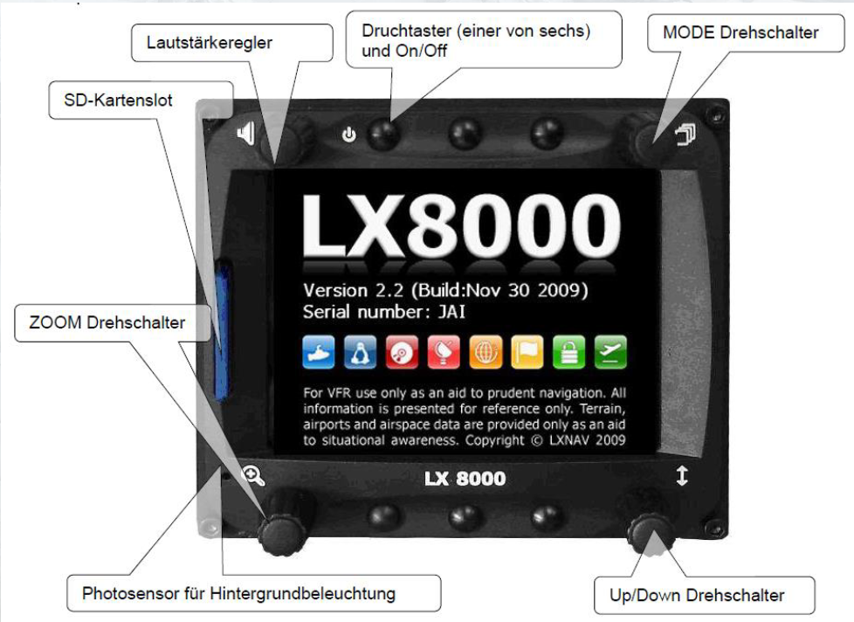

Slide 4
Achtung: Sollfahrt / Vario Knopf wird gerne aus Versehen betätigt.

Slide 6
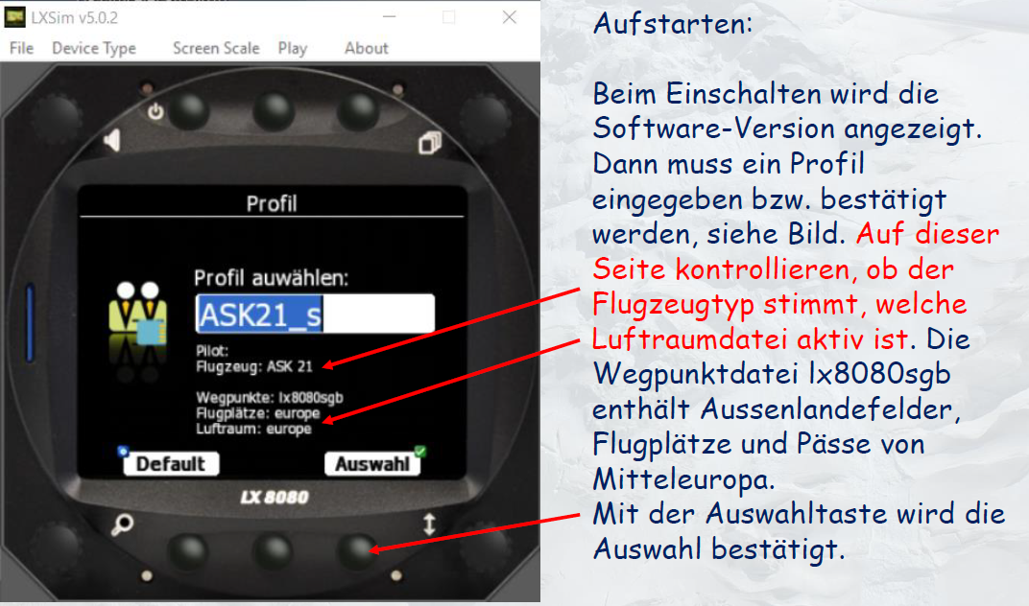

Slide 7
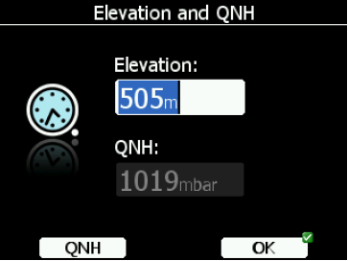
Ist z.B. die Elevation nicht exakt bekannt, aber das QNH, so drücke bitte nicht die Taste QNH. Einfach die Elevation solange verstellen, bis das QNH ok ist.
Verstellen Sie beide Werte nur, wenn Ihnen beide in zuverlässiger Form vorliegen (häufig auf Wettbewerben der Fall).

Slide 8
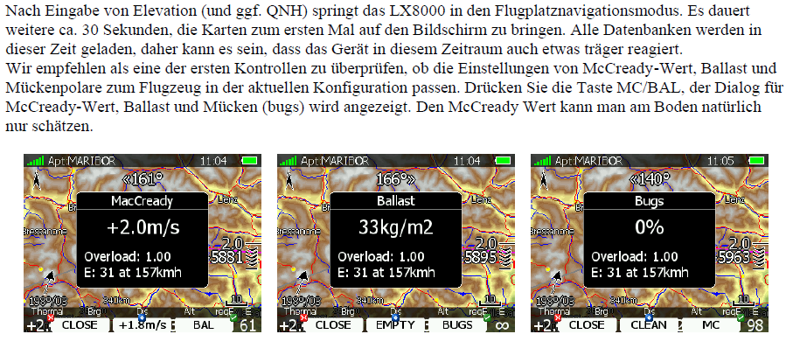
Vorflugkontrolle

Slide 9
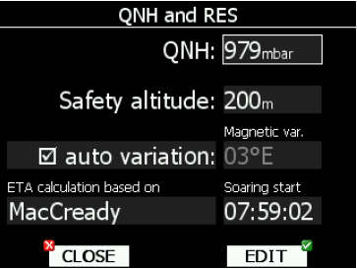

Slide 10
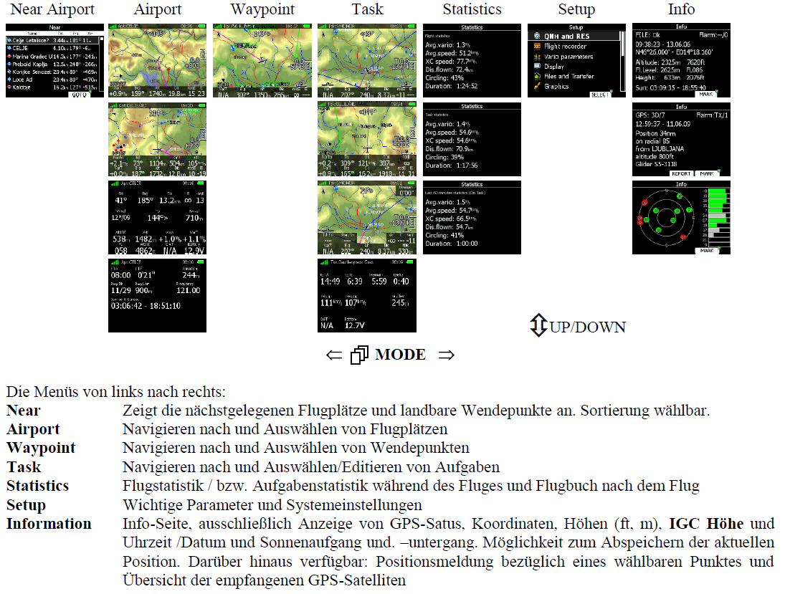

Slide 11
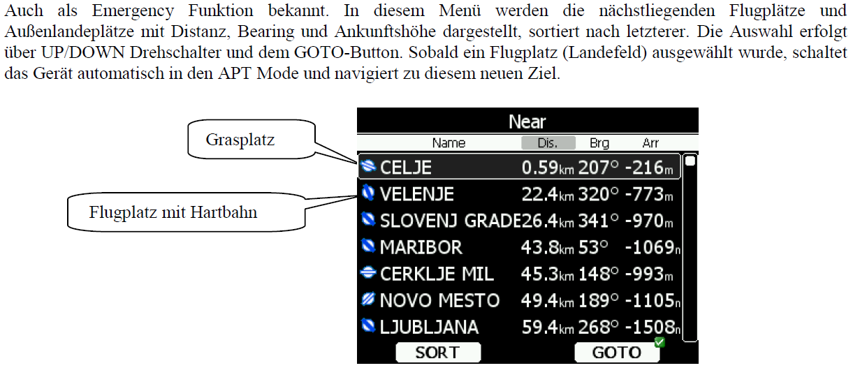

Slide 12
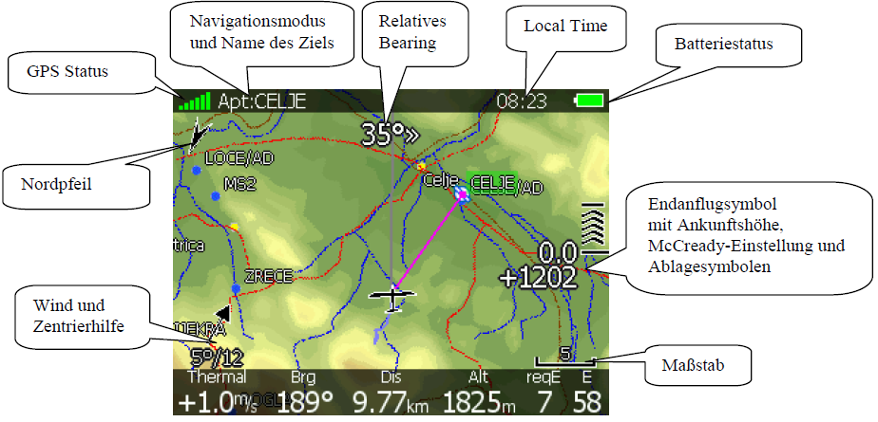
In der oberen Zeile wird von links nach rechts folgendes angezeigt
GPS-Status-Symbol. Grünes Symbol bedeutet GPS 3D, gelb bedeutet GPS 2D und rot heißt GPS bad. Die Balken zeigen die Anzahl empfangener Satelliten an, jeder Balken symbolisiert 2 Satelliten.
Uhrzeit, (local) time. Je nach Einstellung im Setup unter Units, siehe Kapitel 3.3.11
Das Batteriesymbol zeigt den Ladezustand der Bordversorgung an. Das Symbol “entleert” sich und verfärbt sich über gelb (ab 11,5 V) nach rot (ab 11V), wenn der Ladezustand kritisch wird. Dann wird auch eine Warnung eingeblendet und im Varioteil beginnt das Batteriesymbol zu blinken, bzw. es verfärbt sich ebenfalls.
Der Nordpfeil zeigt immer in Richtung Rechtweisend Nord. Dieses Symbol ist eminent wichtig, wenn die Kartenausrichtung nicht nach Norden ist.
Das relative Bearing zeigt die Richtung und Gradzahl der Korrektur, die notwendig ist, um direkt zum gewählten Ziel zu fliegen.
Maßstab in km
Das Flugzeugsymbol in der Mitte markiert unsere aktuelle Position. Die graue Linie ist der aktuell geflogene Kurs über Grund und die Linie in Magenta verbindet die aktuelle Position mit dem gewählten Ziel

Slide 13
Endanflugsymbol
Das Endanflugsymbol ist vergleichsweise komplex, vermittelt aber auf einen Blick alle notwendigen Informationen für den Endanflug. Die untere Zahl zeigt unsere Ankunftshöhe, negative Werte bedeuten negative Ankunftshöhe, also befinden wir uns unter dem Gleitpfad. Für positive Werte gilt das entsprechend umgekehrt. Bei Aufgaben gilt dieser Wert für die ganze Aufgabe (vom der aktuellen Position über alle verbleibenden Punkte zum Ziel) Die Zahl darüber ist der aktuell eingestellte MacCready-Wert

Slide 14
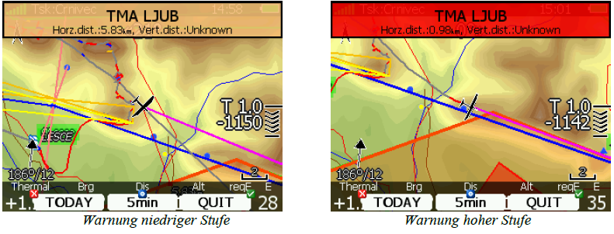
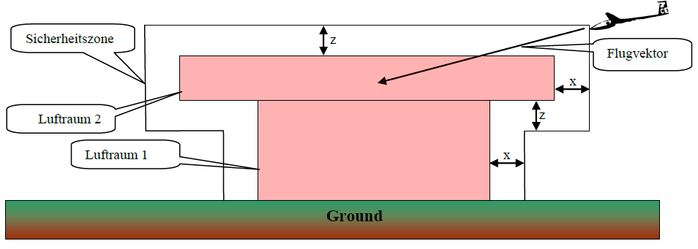

Slide 16
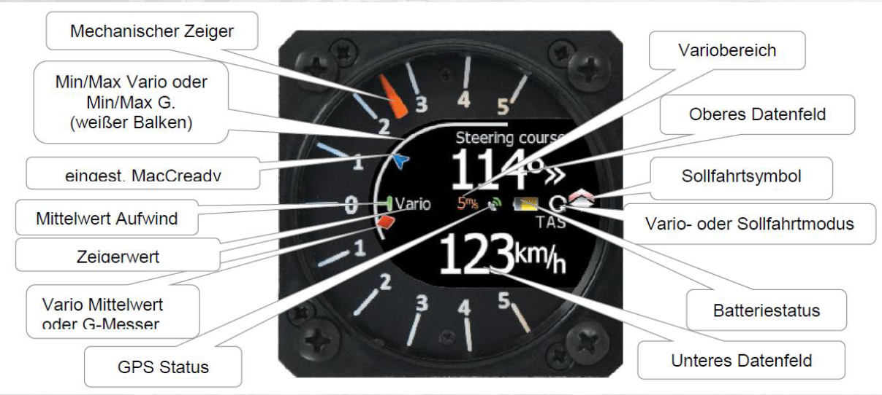
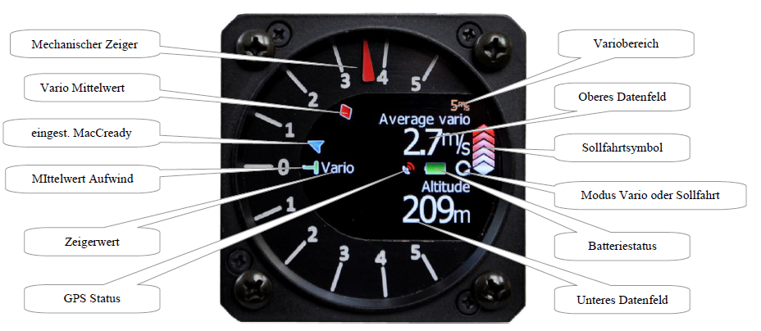

Slide 17
Ausschalten

Slide 18
Gefahren
Der Rechner kann nicht voraussehen und nicht denken. Er rechnet mit den Einstellungen die vom Piloten eingegeben wurden, auch wenn sie falsch sind. z.B. Daten einer ASH25 sind eingestellt, wir fliegen aber mit einer ASK21.
Veraltete Datenbank. (Lufräume werden nicht korrekt angezeigt)
Der Rechner sieht keine Hindernisse (Hügel)
Rechnerausfall. Fliege immer so, dass du sicher weiterfliegen kannst.

Slide 19
?

